Slide 1
LEY DE PRESUPUESTOS DE LA
COMUNIDAD AUTÓNOMA DE
ARAGÓN 2023
Impulso económico y social y reequilibrio del territorio

Slide 2
Ley de Presupuestos de Aragón para 2023.- Impulso y reequilibrio del Territorio .- PRESENTACIÓN
Presupuesto 2023
Agricultura, Ganadería y Medio Ambiente 928 M
Sanidad 2.549 M
Hacienda 57 M
Vicepresidencia 3 M
Vertebración, Movilidad y Vivienda 223M
Presidencia y RRII y Admón Comarcales 372 M
Economía, Planificación y Empleo 191 M
Ciencia, Universidad y Scdad Conocimiento 321 M
Educación, Cultura y Deporte 1.196 M
Ciudanía y Derechos Sociales 478 M
Industria 234 M

Slide 3
Ley de Presupuestos de Aragón para 2023.- Impulso y reequilibrio del Territorio .- CIFRAS
El Presupuesto de Aragón para 2023 asciende a 8.250 millones de euros, de los que 6.902 millones corresponden al Techo de Gasto no Financiero y 1.348 al Gasto Financiero.
El presupuesto de 2023 será también el de la actualización fiscal, que se ha orientado a la consecución de mayores tasas de progresividad y de justicia fiscal.
El presupuesto de 2023 refuerza los criterios de justicia social con un ajuste tributario para 720.000 aragoneses, el 99% de los contribuyentes

Slide 4
Ley de Presupuestos de Aragón para 2023.- Impulso y reequilibrio del Territorio .- FISCALIDAD
La reordenación afectará al IRPF, a los impuestos medioambientales y
reforzará la capacidad el emprendimiento y la iniciativa empresarial.
Se produce la rebaja del tipo autonómico en los cinco niveles de menos base
liquidable, hasta 50.000 euros y sube a partir de los 60.000.
Esta opción convertirá a la fiscalidad aragonesa en la más progresiva de España, solo
por debajo de Valencia, Canarias y La Rioja y al mismo nivel que Cantabria.

Slide 5
Ley de Presupuestos de Aragón para 2023.- Impulso y reequilibrio del Territorio .- FISCALIDAD
La actualización fiscal que beneficiará a las clases medias y bajas supondrá un ahorro de 50 millones a los contribuyentes
Base liquidable | Tipo tras la reforma (%) | Rebaja fiscal
0 - 12.450 € | 9,50% | ↓ 0,5 puntos
12.450 - 20.200 € | 12,00% | ↓ 0,5 puntos
20.200 - 35.200 € | 15,00% | ↓ 0,5 puntos
35.200 - 50.000 € | 18,50% | ↓ 0,5 puntos
50.000 - 60.000 € | 20,50% | ↓ 0,5 puntos

Slide 6
Ley de Presupuestos de Aragón para 2023.- Impulso y reequilibrio del Territorio .- FISCALIDAD
Cuadro escala IRPF en función de los niveles de renta y diferencia con escala vigente
Base liquidable | ARAGÓN | Escala vigente | Diferencia |  | En %
10.000,00 € | 950,00 € | 1.000,00 € | -50,00 € |  | -5,00
12.450,00 € | 1.182,75 € | 1.245,00 € | -62,25 € |  | -5,00
15.450,00 € | 1.542,75 € | 1.620,00 € | -77,25 € |  | -4,77
20.200,00 € | 2.112,75 € | 2.213,75 € | -101,00 € |  | -4,56
28.200,00 € | 3.312,75 € | 3.453,75 € | -141,00 € |  | -4,08
35.200,00 € | 4.362,75 € | 4.580,75 € | -218,00 € |  | -4,76
42.200,00 € | 5.657,75 € | 5.910,75 € | -253,00 € |  | -4,28
50.000,00 € | 7.100,75 € | 7.392,75 € | -292,00 € |  | -3,95
55.000,00 € | 8.125,75 € | 8.442,75 € | -317,00 € |  | -3,75
60.000,00 € | 9.150,75 € | 9.492,75 € | -342,00 € |  | -3,60
67.000,00 € | 10.760,75 € | 11.032,75 € | -272,00 € |  | -2,47
75.000,00 € | 12.600,75 € | 12.817,75 € | -217,00 € |  | -1,69
82.000,00 € | 14.230,75 € | 14.392,75 € | -162,00 € |  | -1,13
90.000,00 € | 16.150,75 € | 16.192,75 € | -42,00 € |  | -0,26
100.000,00 € | 18.650,75 € | 18.542,75 € | 108,00 € |  | 0,58
120.000,00 € | 23.650,75 € | 23.242,75 € | 408,00 € |  | 1,76
160.000,00 € | 33.800,75 € | 32.992,75 € | 808,00 € |  | 2,45
300.000,00 € | 69.500,75 € | 67.992,75 € | 1.508,00 € |  | 2,22
500.000,00 € | 120.500,75 € | 117.992,75 € | 2.508,00 € |  | 2,13

Slide 7
Ley de Presupuestos de Aragón para 2023.- Impulso y reequilibrio del Territorio .- FISCALIDAD
Cuatro ejemplos prácticos de la repercusión fiscal de los nuevos tipos propuestos en la parte autonómica del IRPF y con la suma del efecto de la parte estatal

Slide 8
Ley de Presupuestos de Aragón para 2023.- Impulso y reequilibrio del Territorio .- PRESUPUESTO
El presupuesto de 2023 pone el broche a la legislatura más atípica de la historia reciente por la crisis sanitaria y económica que ha azotado al planeta, pero también es una legislatura de logros ya que el Gobierno de Aragón ha sido capaz de reforzar el control del gasto, reducir la deuda, cumplir con el déficit y perfilar a la Comunidad Autónoma como una tierra de inversiones y, por lo tanto, de oportunidades.
El aumento de las cifras está en relación directa con la llegada de las mayores entregas a cuenta de la historia (4.429 M) y por la presencia de los 62 millones de los React-EU y los 441 M procedentes de los fondos MRR, la parte de los Next Generation dedicada a la recuperación económica de los territorios.

Slide 9
Ley de Presupuestos de Aragón para 2023.- Impulso y reequilibrio del Territorio .- PRESUPUESTO
Los presupuestos de la legislatura han sido flexibles y capaces de dar respuestas inmediatas
Presupuesto 2023
8.250 M
Impulso económico y social y reequilibrio del territorio
Presupuesto 2021
7.454 M€
Pacto y Recuperación
Presupuesto 2022
7.444 M€
Hacia un cambio de ciclo
Presupuesto 2020
6.466 M€
El año que empezó una pandemia mundial

Slide 10
Ley de Presupuestos de Aragón para 2023.- Impulso y reequilibrio del Territorio .- PRESUPUESTO
Los cuatro años de la legislatura han contado con presupuestos aprobados el 1 de enero, que se han gestionado hasta el final de cada ejercicio. Los presupuestos son una auténtica hoja de ruta para los actores económicos de la región.
La Airef ha destacado la mejora de la planificación presupuestaria que se ha dado en estos cuatro años, el rigor en los cálculos económicos y de las proyecciones de los presupuestos.

Slide 11
Ley de Presupuestos de Aragón para 2023.- Impulso y reequilibrio del Territorio .- PRESUPUESTO
Standard and Poor’s ha puesto en valor el cumplimiento de la tasa de referencia todos los años (2020 se cerró por primera vez en la historia con superávit fiscal) y la fuerza de nuestra economía.
De esta manera, el presupuesto de 2023 logra cumplir con el objetivo de crecer para redistribuir, una máxima que propugna justicia social, desaparición de brechas sociales y mayor equilibrio territorial, que es un fin de toda acción política del Gobierno de Aragón.

Slide 12
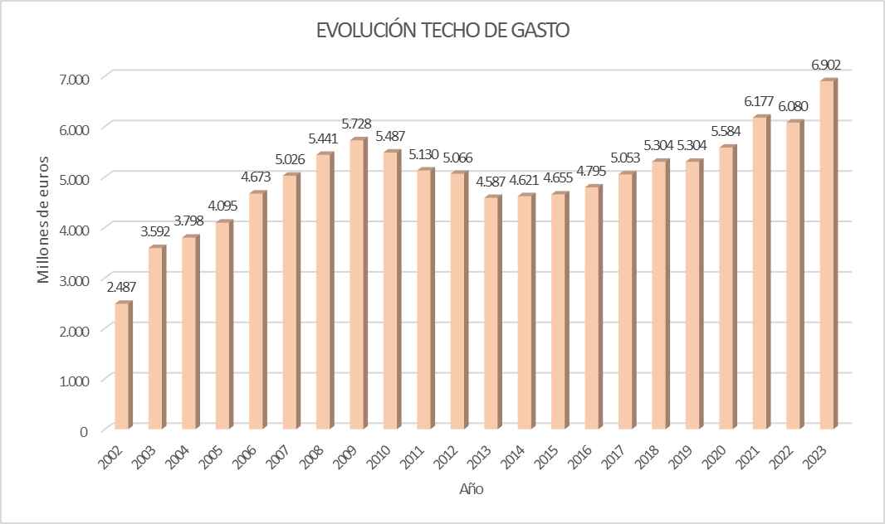
Ley de Presupuestos de Aragón para 2023.- Impulso y reequilibrio del Territorio .- TECHO DE GASTO
El techo de gasto de 2023 es el de mayor cuantía de la historia, pero este límite ha mantenido dinámicas expansivas durante toda la legislatura

Slide 13
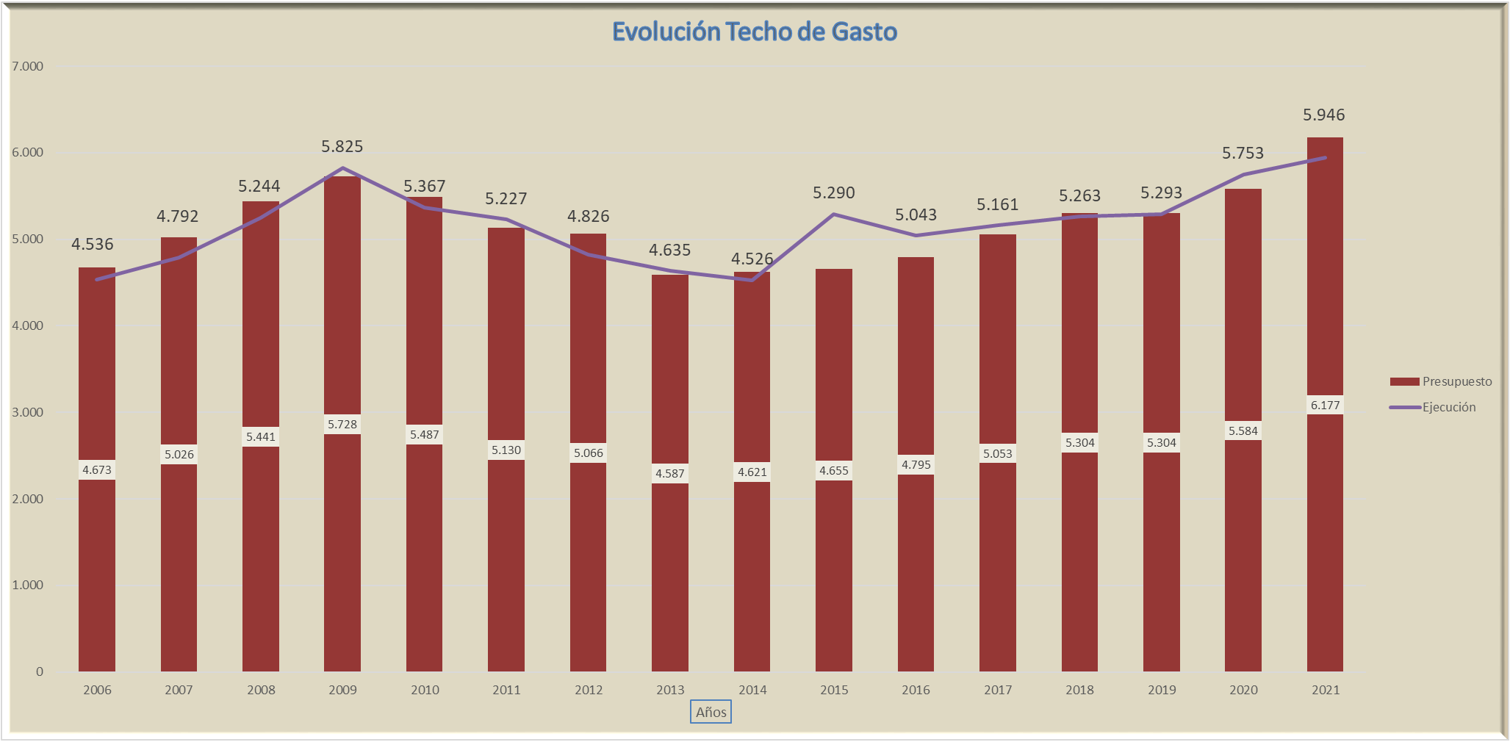
Ley de Presupuestos de Aragón para 2023.- Impulso y reequilibrio del Territorio .- TECHO DE GASTO
La línea que corona las barras muestra el grado de ejecución de las cuentas. El mayor, en 2021, seguido del de 2009 y 2020

Slide 14
Ley de Presupuestos de Aragón para 2023.- Impulso y reequilibrio del Territorio .- INGRESOS
En los ingresos destaca el peso de la financiación autonómica y de los fondos Next Generation

Slide 15
Ley de Presupuestos de Aragón para 2023.- Impulso y reequilibrio del Territorio .- GASTOS
En los gastos se refleja el creciente peso de los Cap I y II, de Personal y Bienes y Servicios, y destacan los apartados inversores, que rebasan la barrera de los mil millones de euros

Slide 16
Ley de Presupuestos de Aragón para 2023.- Impulso y reequilibrio del Territorio .- INGRESOS Y GASTOS

Slide 17
Ley de Presupuestos de Aragón para 2023.- Impulso y reequilibrio del Territorio .- SECCIONES

Slide 18
Ley de Presupuestos de Aragón para 2023.- Impulso y reequilibrio del Territorio .- POLÍTICA GASTO
Este análisis de las Políticas del Gasto pone el énfasis en las políticas sociales y las de crecimiento económico que desarrolla el Presupuesto de 2023

Slide 19
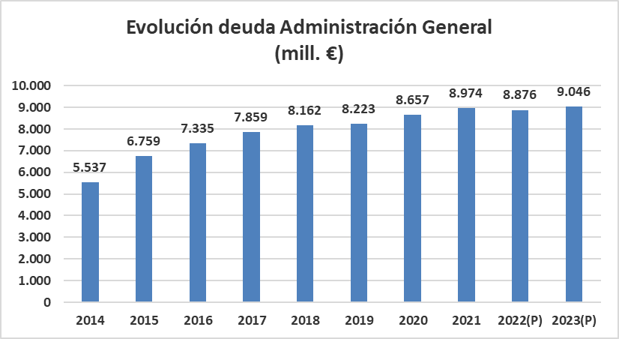
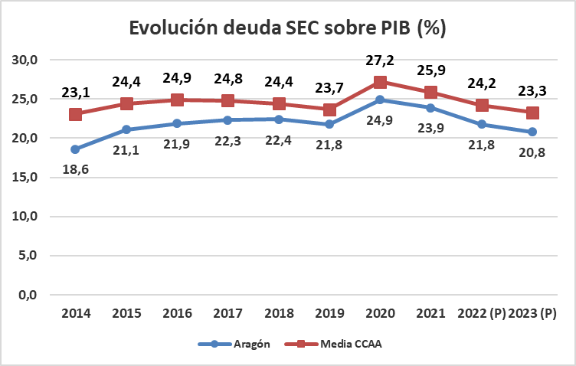
Ley de Presupuestos de Aragón para 2023.- Impulso y reequilibrio del Territorio .- DEUDA
El informe Económico Financiero que acompaña a los presupuestos estima que a 31 de diciembre la deuda de la Comunidad Autónoma se situará en torno a 8.876 millones de euros, lo que supondrá una reducción de 98 millones de euros con respecto al año 2021, es decir, un 1,1% menos.

Slide 20
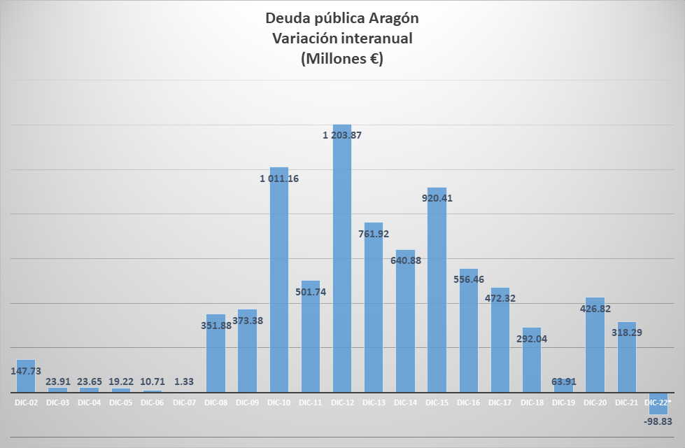
Ley de Presupuestos de Aragón para 2023.- Impulso y reequilibrio del Territorio .- DEUDA
En el gráfico se aprecia los efectos de la contención de la deuda que se experimenta desde 2016 y que consigue en 2022 reducir por primera vez su cuantía.

Slide 21
Ley de Presupuestos de Aragón para 2023.- Impulso y reequilibrio del Territorio .- DEPARTAMENTOS
Protección social e igualdad de oportunidades
SALUD: 2.373 millones de euros
Infraestructuras sanitarias
Hospitales de Teruel y Alcañiz: 71,4 millones de euros para la recta final de las obras.
Centro de salud de Barbastro: 4,6 millones de euros.
Centro de salud del Perpetuo Socorro de Huesca: 550.000 euros.
Actuaciones en Atención Primaria, dotadas con 1,8 millones, con la que se financiará la ampliación del centro de salud de Utebo (350.000 euros).
Renovación tecnológica sanitaria: 18,6 millones.
Contratos para paliar la demora quirúrgica: 7,8 millones de euros. Para la demora terapéutica se incrementan casi un 70%, con un millón de euros.
.

Slide 22
Ley de Presupuestos de Aragón para 2023.- Impulso y reequilibrio del Territorio .- DEPARTAMENTOS
Salud mental: Aumento de cifra para convenios 13,6 millones de euros, de los que 1,5 M serán para la nueva residencia de salud mental infanto juvenil.
Plan para atención bucodental: Incremento de 27%, con 2,1 millones de euros.
Salud digital en Atención Primaria: 5 millones de euros.
Salud Pública incrementa un 22% su presupuesto global: Contará con un 73% más para el programa de vacunaciones, dotado con 15,4 millones frente a los 8,9 del 2022.
Récord histórico del presupuesto del IASS en 2023: 416,2 millones, lo que supone un incremento de un 4,91%
Prestaciones económicas para personas dependientes (prestación económica vinculada al servicio y prestación por cuidados en el entorno familiar): 81 millones (incremento de un 16,5%).

Slide 23
Ley de Presupuestos de Aragón para 2023.- Impulso y reequilibrio del Territorio .- DEPARTAMENTOS
Nuevo modelo de cuidados: mejora y creación de nuevos equipamientos, adaptación tecnológica de los centros del IASS, proyecto con Sanidad de cuidados conectados (atención domiciliaria…).31 M de los 44 procedentes de MRR:
Complejo residencial de Valdefierro: 21 millones de euros.
Complejo residencial de Ateca: 4,7 millones de euros.
Infraestructuras educativas: 21 M para colegios del Sur de Zaragoza e infraestructuras de Huesca y Teruel.
Inversiones en mejora de eficiencia energética en infraestructuras educativas: 1,8 M.
Digitalización de las aulas y centros educativos: 24,4 millones de euros.
Implantación de 19 nuevos ciclos de FP: 2,3 M.

Slide 24
Ley de Presupuestos de Aragón para 2023.- Impulso y reequilibrio del Territorio .- DEPARTAMENTOS
Becas de comedor y material curricular: 15,5 M.
Plan Corresponsables: 22-23. 5,8 M.
IAM: 8,2 millones.
Vivienda se incrementa en 47,3 millones de euros alcanzando una cifra récord de 91 millones de euros para rehabilitación e incremento del parque público de vivienda.

Slide 25
Ley de Presupuestos de Aragón para 2023.- Impulso y reequilibrio del Territorio .- DEPARTAMENTOS
Impulso económico y creación de empleo
Refuerzo de las políticas activas para impulsar el empleo crece en 33,17M.
INAEM superará los 157 M
Atracción de inversiones
- Nueva convocatoria plurianual de ayudas a la I+D empresarial, dotada con 18,5 millones de euros (10,5 millones para movilidad sostenibles y sector farmacéutico + 8 millones para economía circular).
- Subvenciones complementarias del Gobierno de Aragón para empresas que reciban Incentivos Regionales del Estado (un millón de euros).
Ayudas a empresas y pymes: 21 M para reforzar la competitividad, la digitalización y sostenibilidad.
Mejora de la gestión empresarial y actuaciones territoriales para promover el desarrollo social: 14 M.

Slide 26
Ley de Presupuestos de Aragón para 2023.- Impulso y reequilibrio del Territorio .- DEPARTAMENTOS
Apoyo a la internacionalización y promoción del comercio, así como apoyo al comercio rural: 9,5M.
Promover la movilidad eléctrica, el ahorro, la eficiencia energética y al autoconsumo: 79 M
Ayudas a industrias agroalimentarias: 26,9 millones
Plan de la minería del carbón: 11,5 M.
Fondo de Transición Justa: 21M para proyectos empresariales en los 34 municipios
2,2 M para el impulso del PIGA II del polígono de Villanueva de Gállego.

Slide 27
Ley de Presupuestos de Aragón para 2023.- Impulso y reequilibrio del Territorio .- DEPARTAMENTOS
Dinamización y vertebración del medio rural
Administración Local. Primer año del fondo Aragonés de Financiación Municipal.
- Transferencias a los ayuntamientos de Huesca y Teruel, 1,7 M€.
- Aumento en apoyo a los ayuntamientos aragoneses y comarcas en un 22,7% .
FITE: 30 M.
Desarrollo Rural 114,5M.
PAC 461,8 millones.
Fondo de Cohesión Territorial 3 M para impulsar proyectos del medio rural.
Operativo de prevención y extinción de incendios + 3M.

Slide 28
Ley de Presupuestos de Aragón para 2023.- Impulso y reequilibrio del Territorio .- DEPARTAMENTOS
Mejora de la biodiversidad: 12,5 M
Rehabilitación de la Estación Internacional de Canfranc. 1,8 M
Carreteras autonómicas: Incremento de 4,2 M para dotar con 53 M las inversiones directas.
Impulso al Plan Extraordinario de Inversiones en Carreteras: dotación de 2,3 millones de euros para el impulso de este plan que supondrá la inversión de más de 630 millones de euros en las carreteras.
Mapa Concesional de Transporte de Viajeros por Carretera: 8,2 millones de euros.
Reforzar el Turismo: 41 M.
Nuevas ayudas a la inversión en infraestructuras municipales para el desarrollo de proyectos empresariales: 800.000 euros.

Slide 29
Ley de Presupuestos de Aragón para 2023.- Impulso y reequilibrio del Territorio .- DEPARTAMENTOS
Apuesta por la investigación y las nuevas tecnologías
La transferencia a la Universidad de Zaragoza sube 16 millones y supera ya los 210,2 millones, en el segundo año de una senda expansiva de mil millones hasta 2026. Incluye 12 millones para la mejora de infraestructuras docentes y de investigación.
El Fondo de I+D+i vuelve a aumentar por encima del 14% y supera ya los 200 millones de euros.
Los fondos para transformación digital, conectividad, telecomunicaciones, ciberseguridad y cloud se duplican respecto al año anterior. Habrá partidos por valor de 31,8 millones.
Equipamiento sala inmersiva Campus Digital. 0,8 M.

